Slide 1
Индивидуальный проект как условие реализации ФГОС СОО
.
С.А. Чуприкова, заместитель директора по УВР
МАОУ «Гимназия города»

Slide 2
Индивидуальный проект – особая форма организации деятельности обучающихся.
учебное исследование
учебный проект
ИП выполняется обучающимся самостоятельно под руководством учителя (тьютора) по выбранной теме в рамках одного или нескольких изучаемых учебных предметов, курсов в любой избранной области деятельности
(познавательной, практической, учебно -исследовательской, социальной,
художественно-творческой, иной).

Slide 3
Индивидуальный проект выполняется обучающимся в течение одного или двух лет в рамках учебного времени, специально отведенного учебным планом, и должен быть представлен в виде завершенного учебного исследования или разработанного проекта: информационного, творческого, социального, прикладного, инновационного, конструкторского, инженерного».

Slide 4
Индивидуальный учебный план _________, учащегося 10-го класса
 | Предметные области | Учебные предметы | Кол-во часов в неделю (базового уровня) | Кол-во часов в неделю (углублённого уровня)
Обязательная часть
1 | Русский язык и литература | Русский язык | 1
2 |  | Литература | 3
3 | Родной язык и родная литература | Родной язык | 1
4 |  | Родная литература
5 | Иностранные языки | Иностранный язык (английский) | 3
6 | Общественные науки | История | 2
7 | Математика и информатика | Математика |  | 6
8 | Естественные науки | Астрономия | -
9 |  | Химия |  | 3
10 |  | Биология |  | 3
11 | Физическая культура, экология и основы безопасности жизнедеятельности | Физическая культура | 2
12 |  | Основы безопасности жизнедеятельности | 1
 | Индивидуальный проект по биологии |  |  | 1
Итого |  |  | 13 | 13
II. Часть, формируемая участниками образовательных отношений

Slide 5
Индивидуальный учебный план _________, учащегося 10-го класса
 | Предметные области |  | Учебные предметы | Кол-во часов в неделю (базового уровня) | Кол-во часов в неделю (углублённого уровня)
Обязательная часть
 | Индивидуальный проект по биологии |  |  |  | 1
Итого |  |  |  | 13 | 13
II.Часть, формируемая участниками образовательных отношений
 | Дополнительные учебные предметы | Обществознание |  | 2
 |  | Физика |  | 2
 | Курсы по выбору | Современный русский язык |  | 1 | -
 |  | Практикум по биологии |  | - | 2
 |  | РНЗ по химии |  | - | 2
 |  | Исследование информационных моделей |  | - | -
Итого |  |  |  | 5 | 4
Итого (I+II) |  |  |  | 18 | 17
 |  |  |  | 35
Максимально допустимая недельная нагрузка при 6-дневной учебной неделе |  |  |  | 37

Slide 6
Рабочая программа учебного предмета «Индивидуальный проект» имеет следующую структуру (Раздел III. Требования к структуре основной образовательной программы п. 18.2.2):
1) планируемые результаты освоения учебного предмета, курса;
2) содержание учебного предмета, курса;
3) тематическое планирование с указанием количества часов, отводимых на освоение каждой темы.

Slide 7
II. Раздел Требования к результатам освоения основной образовательной программы п. 11.
Результаты выполнения индивидуального проекта должны отражать:
сформированность навыков коммуникативной, учебно-исследовательской деятельности, критического мышления;
способность к инновационной, аналитической, творческой, интеллектуальной деятельности;
сформированность навыков проектной деятельности, а также самостоятельного применения приобретенных знаний и способов действий при решении различных задач, используя знания одного или нескольких учебных предметов или предметных областей;
способность постановки цели и формулирования гипотезы исследования, планирования работы, отбора и интерпретации необходимой информации, структурирования аргументации результатов исследования на основе собранных данных, презентации результатов

Slide 8
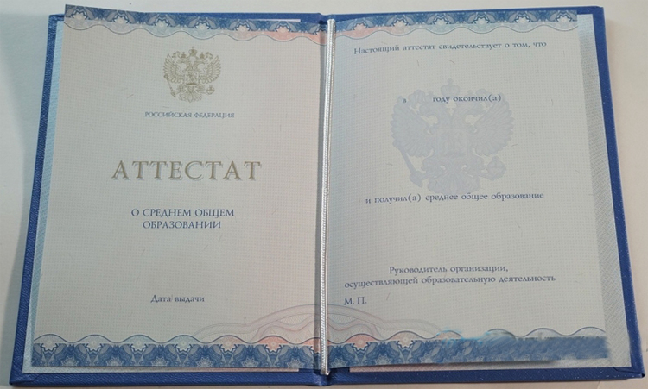
Приказ Минобрнауки от 14 февраля 2014г. №115 «Об утверждении Порядка заполнения, учета и выдачи аттестатов об основном общем и среднем общем образовании и их дубликатов»

Slide 9
Сетка часов, включённых в тарификационный список
(до индивидуальных учебных планов ) Таблица 1
Класс | Обязательное число часов в неделю | Дополнительные часы, связанные с делением на группы |  |  | Элективные учебные предметы | Учебные практики | Всего часов в неделю
 |  | Иностранный язык | Второй иностранный язык | Информатика и ИКТ
10а | 34 | 3 | 2 | 1 | 6 | 6 | 55
10б | 35 | 3 |  | 2 | 7 | 8 | 55
Итого | 69 | 9 | 2 | 3 | 13 | 14 | 110

Slide 10
Сетка часов, включённых в тарификационный список
(с индивидуальными учебными планами в рамках ФГОС СОО
Таблица 2
Классы 10-ые | Обязательное число часов в неделю | Индивидуальный проект | Курсы по выбору | Всего часов в неделю
(базовый уровень) | 36 |  | 3 | 39
(углублённый уровень) | 60 | 8 | 3 | 71
Итого | 96 | 8 | 6 | 110

Slide 11
Приглашаем к сотрудничеству! МАОУ «Гимназия города Юрги» Сайт: http://yrga-gimnaziya.narod.ru Эл.почта: yrga-gimnaziya@mail.ru yrga-gimnaziya

